Slide 1
โครงการบริการวิชาการ
เพื่อสร้างผู้ประกอบการ

Slide 2
โครงการ : สร้างผู้ประกอบการ
ผู้ประกอบการใหม่
NEC
บ่มเพาะ
ผู้ประกอบการ (NEC)
บ่มเพาะต้นกล้าอุตสาหกรรม
บ่มเพาะ
ผู้ประกอบการ (UBI)
อดีต
ธุรกิจแปรรูป
ผลิตภัณฑ์เนื้อสัตว์
ธุรกิจจัดดอกไม้
4 สถานประกอบการ
ปี 55
นักศึกษา 20 คน
5 สถานประกอบการ
5 ธุรกิจ
Spin off 1 ราย
บ่มเพาะ 4 ราย
ปี 56
นักศึกษา 25 คน
5 สถานประกอบการ
ปัจจุบัน
ธุรกิจเบเกอรี่เพื่อสุขภาพ
ธุรกิจผสมเครื่องดื่มเพื่อสุขภาพ
ธุรกิจชา-กาแฟและอาหารว่างเพื่อสุขภาพ

Slide 3
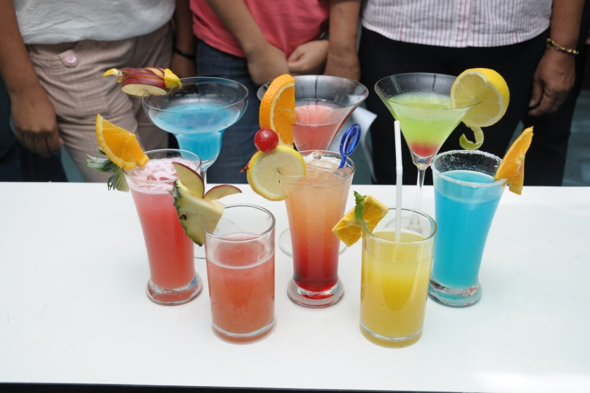
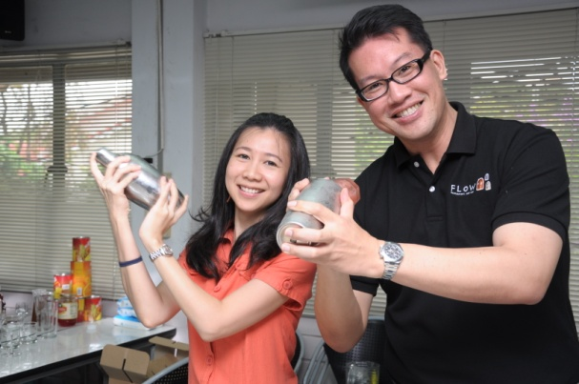
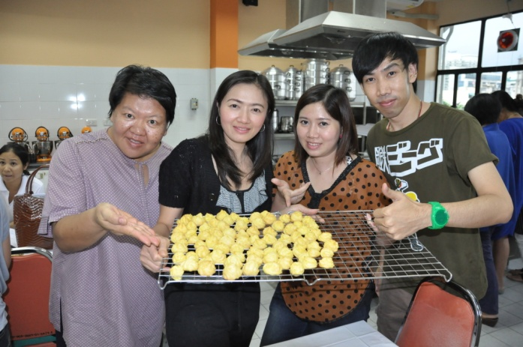
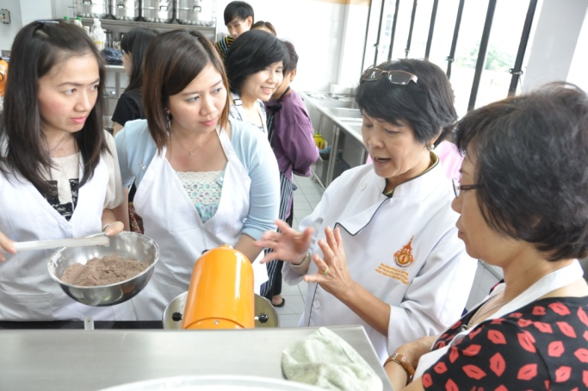
1) โครงการเสริมสร้างผู้ประกอบการใหม่ NEC ปี 2556
INPUT
ROCESS
OUTPUT
OUTCOME
บุคคลทั่วไป/ทายาทธุรกิจ/เจ้าของธุรกิจ
70 คน
การจัดการธุรกิจ 90 ชม.
วิชาชีพ 40 ชั่วโมง
ศึกษาดูงาน 6 ชั่วโมง
ให้คำปรึกษาแนะนำกระตุ้นให้เกิดการจัดตั้งธุรกิจ 12 ชัวโมง
ผ่านการฝึกอบรม 70 คน
แผนธุรกิจ 70 แผน
ความพึงพอใจ ไม่น้อยกว่าร้อยละ 80
จัดตั้งธุรกิจใหม่
ขยายธุรกิจเดิม
ไม่น้อยกว่าร้อยละ 30 ของเป้าหมายผลผลิต
(21 คน)
ธุรกิจผสมเครื่องดื่มเพื่อสุขภาพ
ธุรกิจเบเกอรี่เพื่อสุขภาพ
ธุรกิจชา-กาแฟและอาหารว่างเพื่อสุขภาพ
อาชีพ/การจ้างงาน/รายได้/การหมุนเวียนของเศรษฐกิจ >> คุณภาพชีวิตของคนในสังคม/ชุมชน
IMPECT

Slide 4
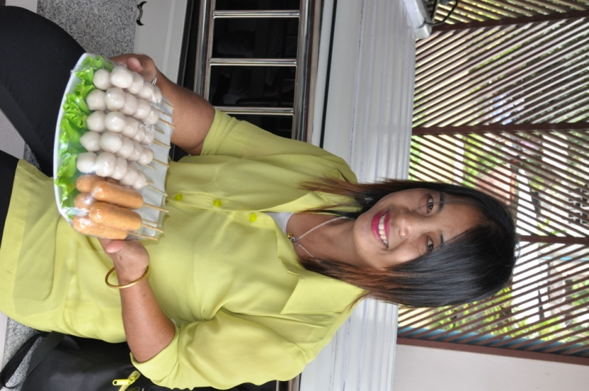

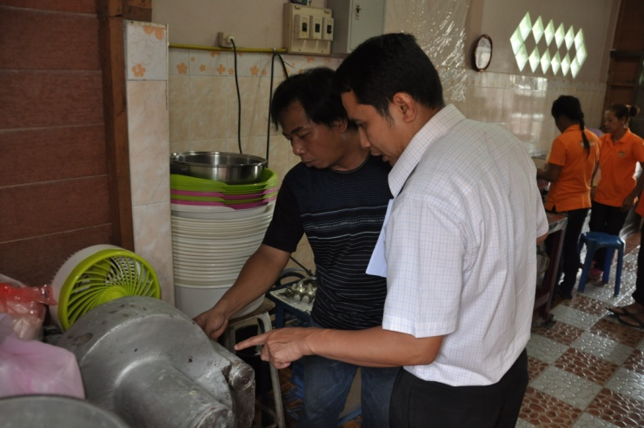
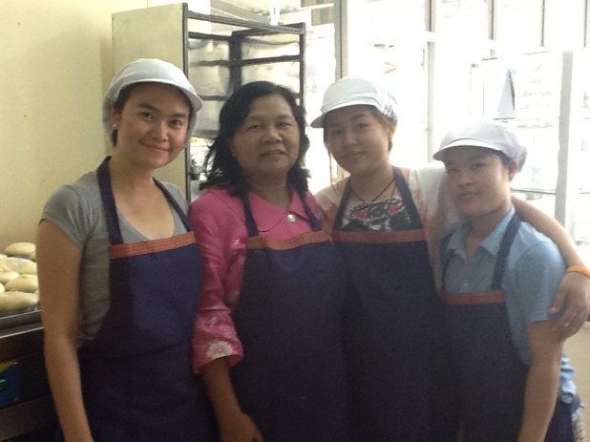
2) โครงการบ่มเพาะวิสาหกิจ
ภายใต้โครงการเสริมสร้างผู้ประกอบการใหม่ (NEC)
INPUT
PROCESS
OUTPUT
OUTCOME
เจ้าของธุรกิจ/ทายาทธุรกิจ
ภาคการผลิต
ภาคการบริการ
ผู้ประกอบการใหม่ NEC
ศึกษาสภาพจริง
วินิจฉัยธุรกิจ
เขียนแผนพัฒนาสถานประกอบการ
ให้คำปรึกษาตามแผน
สรุปผล
เปรียบเทียบก่อน/หลังให้คำปรึกษา
(72 ชั่วโมง)
แผนพัฒนาสถานประกอบการ 4 แผน
ความพึงพอใจไม่น้อยกว่าร้อยละ 80
ผลการดำเนินงาน ที่แสดงถึงความสำเร็จของแผน
เกิด
ผลิตภัณฑ์ใหม่
การขาย
แนวคิดใหม่
ภายใต้ธุรกิจ
เดิม (NBC)
เกิดธุรกิจใหม่
4 สถานประกอบการ
ผู้ประกอบการอยู่รอดและยั่งยืน/ลดอัตราเสี่ยงของการล้มเหลวในการทำธุรกิจ/เกิดเศรษฐกิจเชิงสร้างสรรค์ >> เศรษฐกิจ
ของประเทศมีความเข้มแข็ง
IMPECT

Slide 5
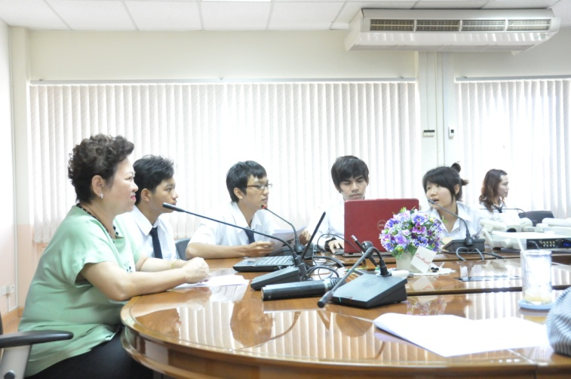
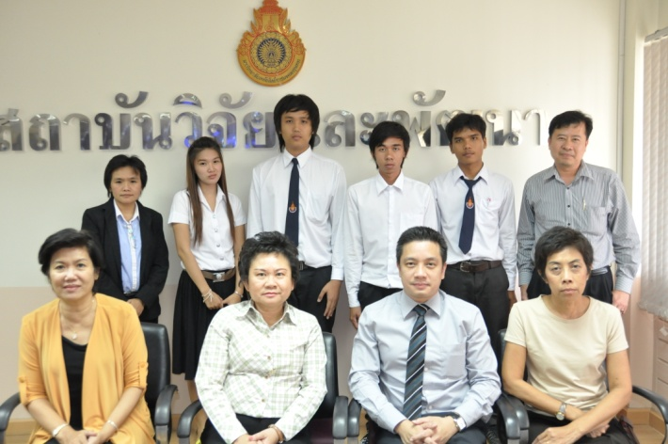
3) โครงการบ่มเพาะต้นกล้าอุตสาหกรรม
INPUT
PROCESS
OUTPUT
OUTCOME
นักศึกษา
ป.ตรีชั้นปีที่ 3 – 4
ป.โท
ค่ายต้นกล้าธุรกิจ
21 ชม.
คัดเลือกสถานประกอบการ
เขียนแผนพัฒนาสถานประกอบการ
เรียนรู้ประสบการณ์การทำงานของตนเอง/ของผู้ประกอบการในสถานประกอบการ ( 30 วัน)
สรุปผล
เปรียบเทียบก่อน/หลัง
แผนพัฒนาสถานประกอบการ5 แผน
ผลการดำเนินงานที่แสดงถึงความ สำเร็จของแผนงาน
ร้อยละ 85 มีความรู้ที่เพิ่มขึ้น
ความพึงพอใจมากกว่าร้อยละ 80
ธุรกิจมีผลการดำเนินงานที่ก้าวหน้าอยู่รอด และยั่งยืน
นักศึกษาเป็นผู้ประกอบการใหม่
25 คน
ที่ปรึกษา 5 คน
กระตุ้น/ปลูกจิตสำนึก/แรงบันดาลใจในการเป็นผู้ประกอบการ/เตรียมต้นกล้าเพื่อเข้าสู่การเป็นผู้ประกอบการใหม่ >> ช่วยเสริม
ความเข้มแข็งให้กับเศรษฐกิจของประเทศ
IMPECT

Slide 6
ผู้ประกอบการที่เข้าร่วมบ่มเพาะวิสาหกิจ UBI
ที่ | ชื่อผู้ประกอบการ |  | ธุรกิจ | สถานะ | จดทะเบียน
1. | นายสุพจน์ | บินยูซบ | ลูกชิ้นเนื้อ และ ผลิตภัณฑ์จากเนื้อโคขุน (SK Beef) | Spin-off | จดทะเบียนนิติบุคคล Spin off
2. | นายทรงศักดิ์ | แสงรัตน์ไพบูลย์ | บริการผลิตสื่อสิ่งพิมพ์คอมพิวเตอร์ กราฟฟิค (Point Create) | Start-up | อยู่ระหว่างดำเนินการ รอการประเมินเป็น (Spin off)
3. | นายชัยศักดิ์ | คล้ายแดง | เครื่องดื่มผสมไม่มีแอลกฮอล์ (Mighty Mix ) | Incubatee | อยู่ระหว่างดำเนินการ รอการประเมินเป็น (Start-up)
4. | นายนรฤทธิ์ | ตั้งพานิชยานนท์ | (56 Konfilm Production) | Incubatee | จดทะเบียนนิติบุคคล
5. | น.ส.ธัญนันท์ | อบถม | ➢ ธุรกิจอาหาร | Pre - Incubatee | -

